Slide 1



An Introduction to Motility-Induced Phase Separation
O'Byrne, J., Solon, A., Tailleur, J., & Zhao, Y. (2023)
汇报人：曹溪能
Notes:
各位老师好，我叫陈宇，我的指导老师是张波老师。我今天讲的主题是使用液滴微流控合成可用于活性物质研究的聚合物微球。

Slide 2
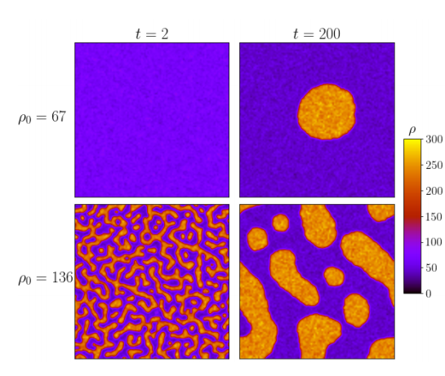
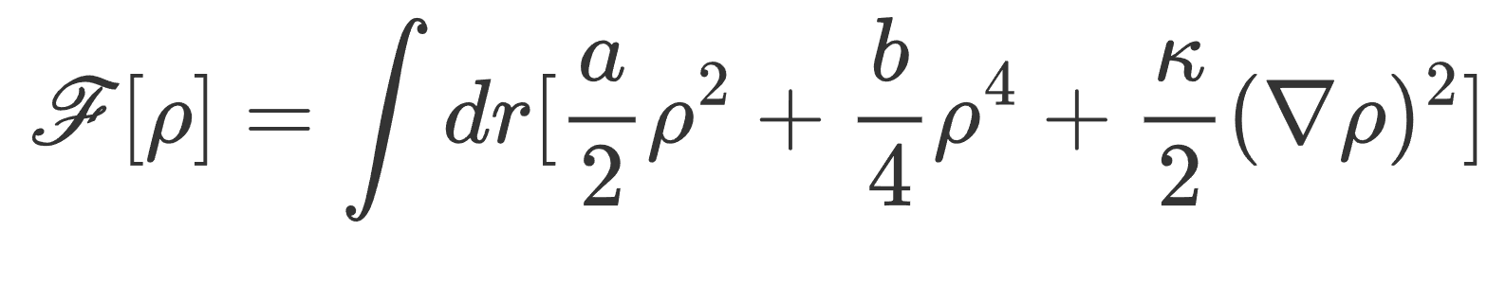
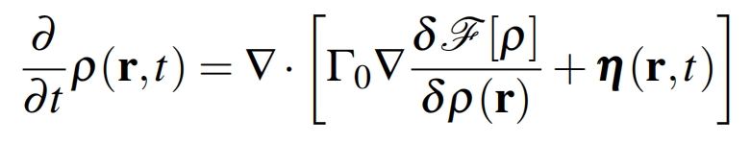
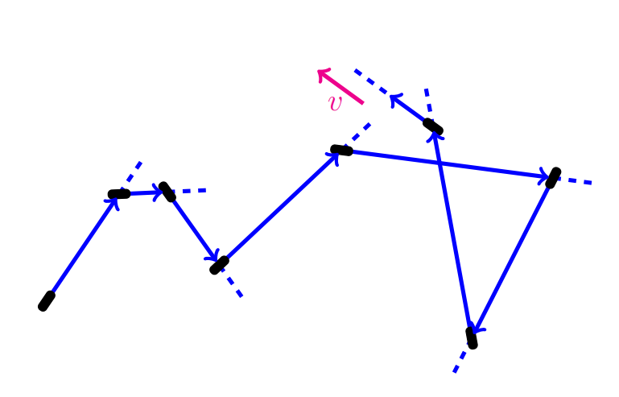

1. 基本介绍
MIPS（运动诱导相分离）
反馈机制:在运动较慢的地方积累→高密度使得运动变慢→减速-积累的正反馈，导致相分离
气液相分离 model B
典型减速机制：群体感应活性粒子（QSAPs）
根据局部密度调整自身速度
典型动力学机制（run-and-tumble particles,RTPS）
Hohenberg P C, Halperin B I. Theory of dynamic critical phenomena[J]. Reviews of Modern Physics, 1977, 49(3): 435
每一步以概率α 翻滚进行翻滚，翻滚后的方向在[0,2π)在中随机选择，在两次翻滚”之间以直线行走
Notes:
我们常见的鱼群、细菌、鸟群都有着有趣的群体行为，都可以被称为活性物质。
昆克旋转体系是活性物质研究中的一类体系，指的是微球在直流电场的作用下在流体中自发旋转。昆克旋转体系能够以较快的速度推动大量的粒子，并且实验设置较为简单。因此受到了大量科研人员的关注和研究。
通常的昆克旋转研究使用的是传统的化学合成的方式生产的微球。这种方式生产的微球往往单分散性不好，并且形状和尺寸都不容易调控。
因此我们希望使用一种新方法来合成一些质量更好的微球进行昆克旋转的研究。这种新方法就是液滴微流控。
液滴微流控是通过使用微通道来产生和操纵液滴的一项技术。液滴微流控产生的液滴单分散性良好，也很容易对液滴的尺寸和形状进行调控。

Slide 3
思路
目的：MIPS在现象上和平衡态气液相分离相似，MIPS似乎离平衡态不远。
试图建立长时间，大尺度下的类似model B的集体动力学，从而建立MIPS的广义热力学，表征相分离
基于RTPS的Fokker-Planck方程，积去取向自由度，推导出单粒子的“有效”动力学
基于单粒子的动力学，建立多粒子的无相互作用密度场方程
基于无相互作用密度场方程，添加群体感应相互作用，建立集体动力学
建立广义热力学，表征相分离以及其与平衡态气液相分离不同之处
Notes:
我讲的内容主要可以分为三大块。一、研究背景与意义。二、实验内容。三、总结与展望。

Slide 4





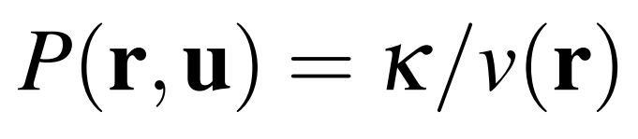

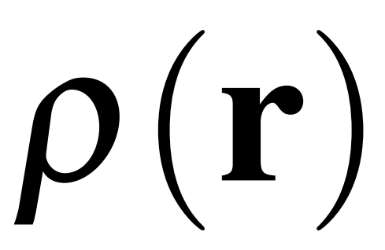
1. MIPS的不稳定性机制
Fokker-Planck方程
代表位置，
代表取向，
是线性算子，对于RTPs
有稳态解
稳态解中
各向同性
，积去取向的自由度，得到密度分布
，和
只差一个比例常数
Notes:
我们常见的鱼群、细菌、鸟群都有着有趣的群体行为，都可以被称为活性物质。
昆克旋转体系是活性物质研究中的一类体系，指的是微球在直流电场的作用下在流体中自发旋转。昆克旋转体系能够以较快的速度推动大量的粒子，并且实验设置较为简单。因此受到了大量科研人员的关注和研究。
通常的昆克旋转研究使用的是传统的化学合成的方式生产的微球。这种方式生产的微球往往单分散性不好，并且形状和尺寸都不容易调控。
因此我们希望使用一种新方法来合成一些质量更好的微球进行昆克旋转的研究。这种新方法就是液滴微流控。
液滴微流控是通过使用微通道来产生和操纵液滴的一项技术。液滴微流控产生的液滴单分散性良好，也很容易对液滴的尺寸和形状进行调控。

Slide 5

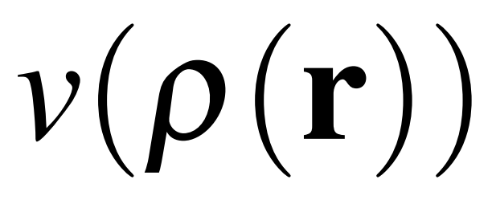


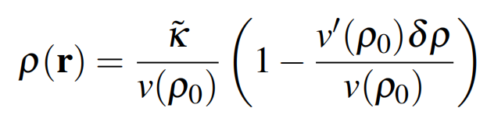


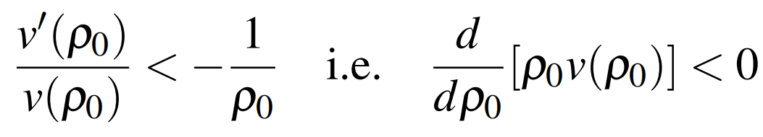
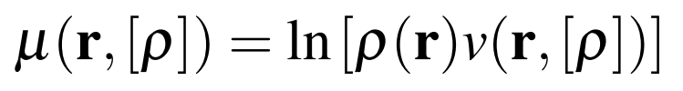
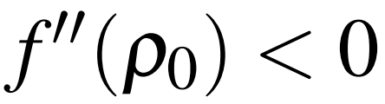
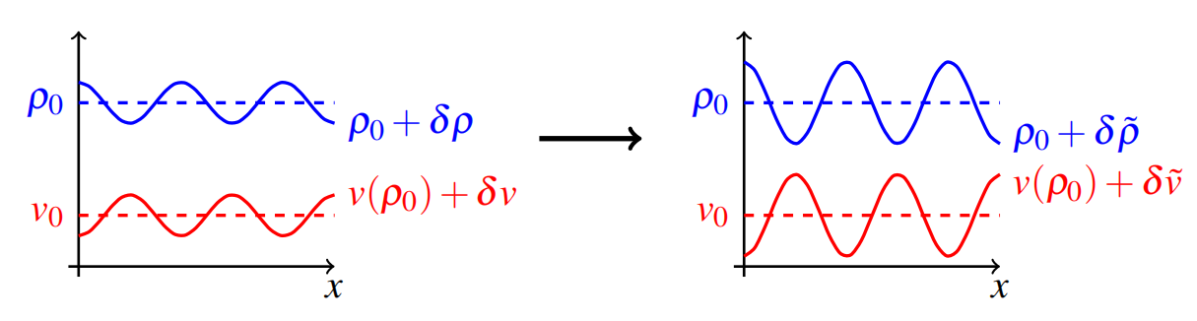
1. MIPS的不稳定性机制
反馈机制:在运动较慢的地方积累→高密度使得运动变慢→越来越多的堆积，导致相分离
假设速度 是关于密度 的函数
对密度进行不稳定性分析，如果存在涨落
速度是关于密度的函数，速度存在涨落
由稳态解得到“新”的密度涨落
是归一化常数
如果“新”的密度涨落大于开始的涨落
物理意义：
有效化学势
则体系不稳定
对应旋节分解
Notes:
我们常见的鱼群、细菌、鸟群都有着有趣的群体行为，都可以被称为活性物质。
昆克旋转体系是活性物质研究中的一类体系，指的是微球在直流电场的作用下在流体中自发旋转。昆克旋转体系能够以较快的速度推动大量的粒子，并且实验设置较为简单。因此受到了大量科研人员的关注和研究。
通常的昆克旋转研究使用的是传统的化学合成的方式生产的微球。这种方式生产的微球往往单分散性不好，并且形状和尺寸都不容易调控。
因此我们希望使用一种新方法来合成一些质量更好的微球进行昆克旋转的研究。这种新方法就是液滴微流控。
液滴微流控是通过使用微通道来产生和操纵液滴的一项技术。液滴微流控产生的液滴单分散性良好，也很容易对液滴的尺寸和形状进行调控。

Slide 6
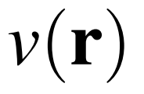


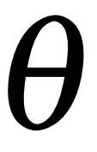




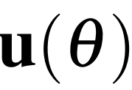
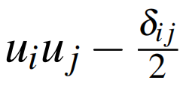

单粒子的“有效”动力学-2维
假设
在空间上缓慢变化
加上平移扩散项，Fokker-Planck方程
只关心位置场，想把 积掉
1.左右对
积分，得到关于位置场方程
没积掉
2.左右同乘 ，再对 积分，得到关于取向场方程
引入Q矩阵，
3.左右同乘 再对 积分，得到关于Q矩阵方程
Notes:
我们常见的鱼群、细菌、鸟群都有着有趣的群体行为，都可以被称为活性物质。
昆克旋转体系是活性物质研究中的一类体系，指的是微球在直流电场的作用下在流体中自发旋转。昆克旋转体系能够以较快的速度推动大量的粒子，并且实验设置较为简单。因此受到了大量科研人员的关注和研究。
通常的昆克旋转研究使用的是传统的化学合成的方式生产的微球。这种方式生产的微球往往单分散性不好，并且形状和尺寸都不容易调控。
因此我们希望使用一种新方法来合成一些质量更好的微球进行昆克旋转的研究。这种新方法就是液滴微流控。
液滴微流控是通过使用微通道来产生和操纵液滴的一项技术。液滴微流控产生的液滴单分散性良好，也很容易对液滴的尺寸和形状进行调控。

Slide 7



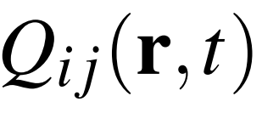
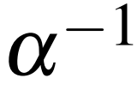
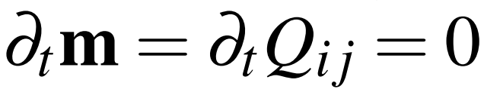

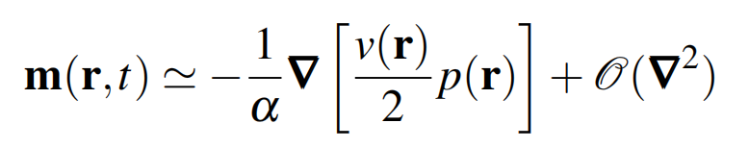
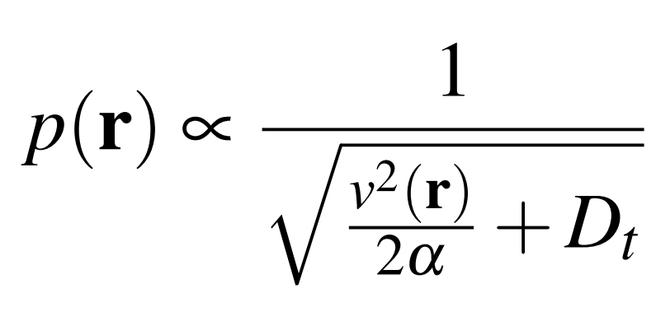

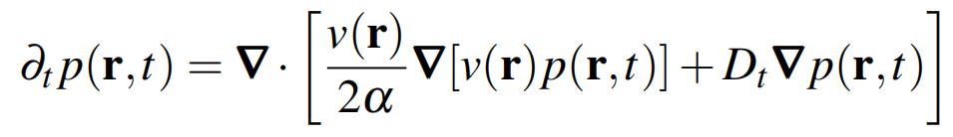

单粒子的“有效”动力学-2维
在长时和大尺度的限制条件下，做些近似
时间上：
是守恒场，弛豫时间在大尺度 下发散，是慢模
和
弛豫时间~
大尺度下仍然有限，是快模
空间上：
所有场在空间上慢变
忽略高阶梯度项，只保留到一阶
又
得到
稳态分布
得到位置场方程
其中
Notes:
我们常见的鱼群、细菌、鸟群都有着有趣的群体行为，都可以被称为活性物质。
昆克旋转体系是活性物质研究中的一类体系，指的是微球在直流电场的作用下在流体中自发旋转。昆克旋转体系能够以较快的速度推动大量的粒子，并且实验设置较为简单。因此受到了大量科研人员的关注和研究。
通常的昆克旋转研究使用的是传统的化学合成的方式生产的微球。这种方式生产的微球往往单分散性不好，并且形状和尺寸都不容易调控。
因此我们希望使用一种新方法来合成一些质量更好的微球进行昆克旋转的研究。这种新方法就是液滴微流控。
液滴微流控是通过使用微通道来产生和操纵液滴的一项技术。液滴微流控产生的液滴单分散性良好，也很容易对液滴的尺寸和形状进行调控。

Slide 8





单粒子的“有效”动力学-d维
2维
推广到d维情形
其中
此Fokker-Planck方程等效于于布朗动力学
建立出单粒子的有效动力学
Notes:
我们常见的鱼群、细菌、鸟群都有着有趣的群体行为，都可以被称为活性物质。
昆克旋转体系是活性物质研究中的一类体系，指的是微球在直流电场的作用下在流体中自发旋转。昆克旋转体系能够以较快的速度推动大量的粒子，并且实验设置较为简单。因此受到了大量科研人员的关注和研究。
通常的昆克旋转研究使用的是传统的化学合成的方式生产的微球。这种方式生产的微球往往单分散性不好，并且形状和尺寸都不容易调控。
因此我们希望使用一种新方法来合成一些质量更好的微球进行昆克旋转的研究。这种新方法就是液滴微流控。
液滴微流控是通过使用微通道来产生和操纵液滴的一项技术。液滴微流控产生的液滴单分散性良好，也很容易对液滴的尺寸和形状进行调控。

Slide 9
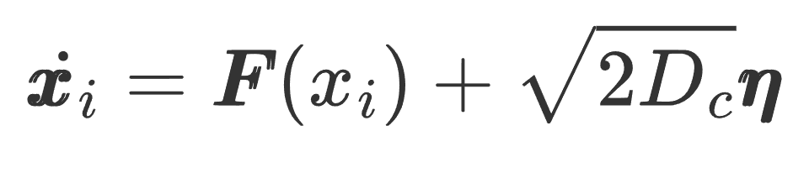



多粒子的无相互作用密度场方程-1维
考虑N个粒子
密度场
根据伊藤引理可推出单个粒子的位置演化方程
对i求和
其中
是高斯噪声场，均值为0，方差满足
Notes:
我们常见的鱼群、细菌、鸟群都有着有趣的群体行为，都可以被称为活性物质。
昆克旋转体系是活性物质研究中的一类体系，指的是微球在直流电场的作用下在流体中自发旋转。昆克旋转体系能够以较快的速度推动大量的粒子，并且实验设置较为简单。因此受到了大量科研人员的关注和研究。
通常的昆克旋转研究使用的是传统的化学合成的方式生产的微球。这种方式生产的微球往往单分散性不好，并且形状和尺寸都不容易调控。
因此我们希望使用一种新方法来合成一些质量更好的微球进行昆克旋转的研究。这种新方法就是液滴微流控。
液滴微流控是通过使用微通道来产生和操纵液滴的一项技术。液滴微流控产生的液滴单分散性良好，也很容易对液滴的尺寸和形状进行调控。

Slide 10


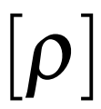


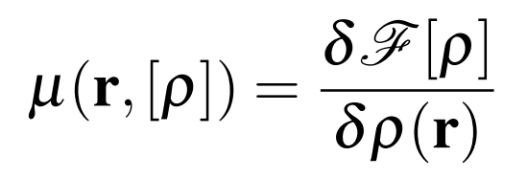

多粒子的无相互作用密度场方程-d维
推广到d维
其中，μ是有效化学势
指化学势对密度场的泛函
是集体迁移率
model B
后面会说明化学势满足可积性条件，因此能够写出自由能泛函
有利于粒子均匀分布
有利于在移动较慢的区域积累
建立起长时间，大规模，无相互作用的的密度场方程
Notes:
我们常见的鱼群、细菌、鸟群都有着有趣的群体行为，都可以被称为活性物质。
昆克旋转体系是活性物质研究中的一类体系，指的是微球在直流电场的作用下在流体中自发旋转。昆克旋转体系能够以较快的速度推动大量的粒子，并且实验设置较为简单。因此受到了大量科研人员的关注和研究。
通常的昆克旋转研究使用的是传统的化学合成的方式生产的微球。这种方式生产的微球往往单分散性不好，并且形状和尺寸都不容易调控。
因此我们希望使用一种新方法来合成一些质量更好的微球进行昆克旋转的研究。这种新方法就是液滴微流控。
液滴微流控是通过使用微通道来产生和操纵液滴的一项技术。液滴微流控产生的液滴单分散性良好，也很容易对液滴的尺寸和形状进行调控。

Slide 11
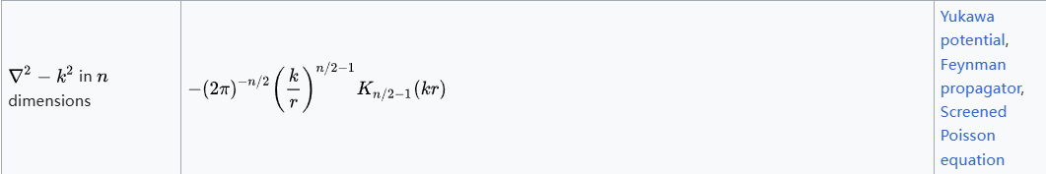



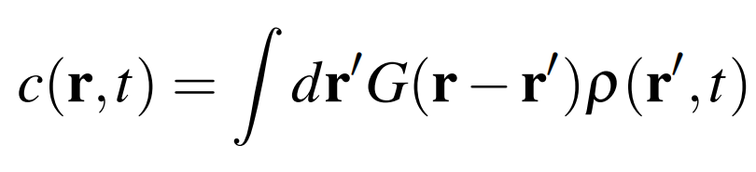
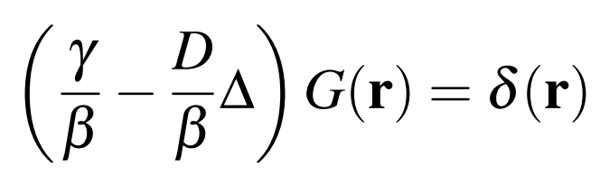


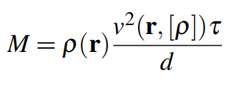
3. 群体感应相互作用下的密度场方程
粒子释放出信号，其他粒子根据信号做出反应
是信号分子的浓度场，满足
快模
做了。。。近似
解得
密度场方程
建立长时间，大规模，群体感应相互作用的的密度场方程
Notes:
我们常见的鱼群、细菌、鸟群都有着有趣的群体行为，都可以被称为活性物质。
昆克旋转体系是活性物质研究中的一类体系，指的是微球在直流电场的作用下在流体中自发旋转。昆克旋转体系能够以较快的速度推动大量的粒子，并且实验设置较为简单。因此受到了大量科研人员的关注和研究。
通常的昆克旋转研究使用的是传统的化学合成的方式生产的微球。这种方式生产的微球往往单分散性不好，并且形状和尺寸都不容易调控。
因此我们希望使用一种新方法来合成一些质量更好的微球进行昆克旋转的研究。这种新方法就是液滴微流控。
液滴微流控是通过使用微通道来产生和操纵液滴的一项技术。液滴微流控产生的液滴单分散性良好，也很容易对液滴的尺寸和形状进行调控。

Slide 12



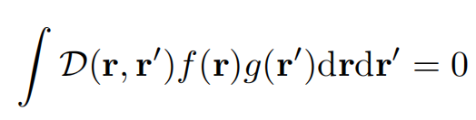



1. 广义热力学-有效自由能
密度场方程
形式上满足广义斯托克斯-爱因斯坦关系，系统的非平衡不是由于噪声
有效化学势
如果想要写成自由能泛函对密度的变分，需要满足施瓦茨条件（可积性条件）
要从积分上理解，对任意两个函数 ，满足
比如，有效化学势的形式是
那么
k为偶，满足可积性条件
Notes:
我们常见的鱼群、细菌、鸟群都有着有趣的群体行为，都可以被称为活性物质。
昆克旋转体系是活性物质研究中的一类体系，指的是微球在直流电场的作用下在流体中自发旋转。昆克旋转体系能够以较快的速度推动大量的粒子，并且实验设置较为简单。因此受到了大量科研人员的关注和研究。
通常的昆克旋转研究使用的是传统的化学合成的方式生产的微球。这种方式生产的微球往往单分散性不好，并且形状和尺寸都不容易调控。
因此我们希望使用一种新方法来合成一些质量更好的微球进行昆克旋转的研究。这种新方法就是液滴微流控。
液滴微流控是通过使用微通道来产生和操纵液滴的一项技术。液滴微流控产生的液滴单分散性良好，也很容易对液滴的尺寸和形状进行调控。

Slide 13



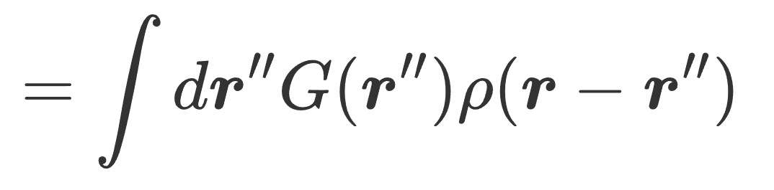
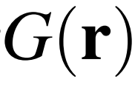


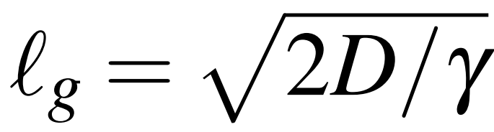
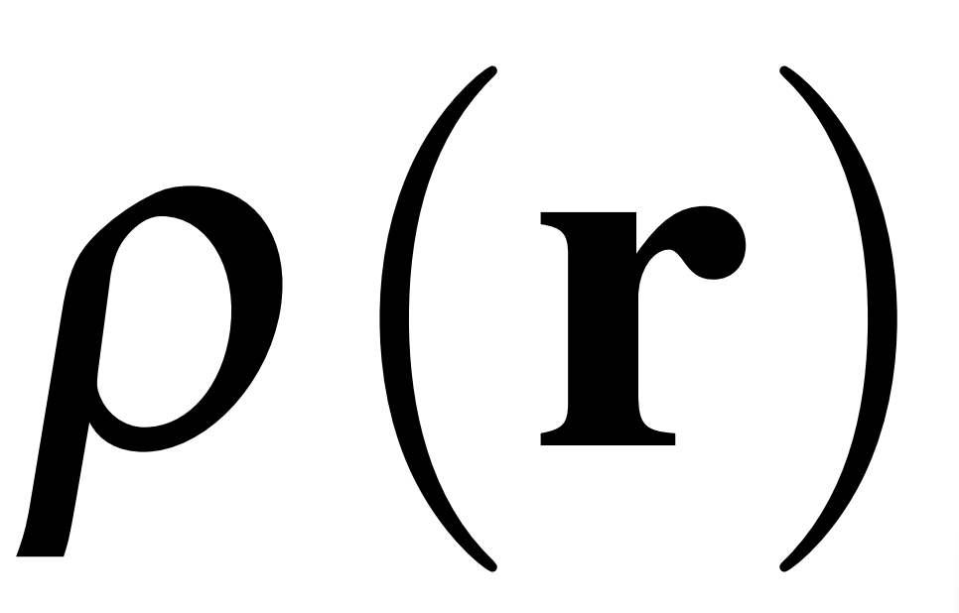
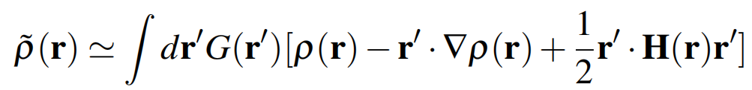
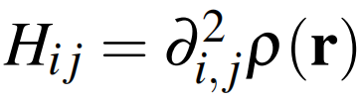
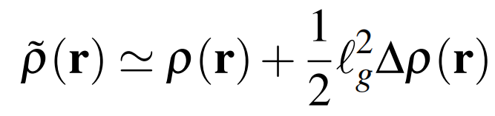
广义热力学-信号场做梯度展开
取决于密度场释放出的信号
得到
其中
各向同性
;
得到
,
在 附近做展开
其中
，得到
Notes:
我们常见的鱼群、细菌、鸟群都有着有趣的群体行为，都可以被称为活性物质。
昆克旋转体系是活性物质研究中的一类体系，指的是微球在直流电场的作用下在流体中自发旋转。昆克旋转体系能够以较快的速度推动大量的粒子，并且实验设置较为简单。因此受到了大量科研人员的关注和研究。
通常的昆克旋转研究使用的是传统的化学合成的方式生产的微球。这种方式生产的微球往往单分散性不好，并且形状和尺寸都不容易调控。
因此我们希望使用一种新方法来合成一些质量更好的微球进行昆克旋转的研究。这种新方法就是液滴微流控。
液滴微流控是通过使用微通道来产生和操纵液滴的一项技术。液滴微流控产生的液滴单分散性良好，也很容易对液滴的尺寸和形状进行调控。

Slide 14




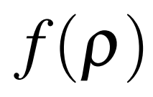

零级近似-局部近似
取梯度展开零级近似
不再是密度场的泛函，仅和局部密度 有关
检查是否满足可积性条件
恒成立
可写出有效自由能
是有效自由能密度
Notes:
我们常见的鱼群、细菌、鸟群都有着有趣的群体行为，都可以被称为活性物质。
昆克旋转体系是活性物质研究中的一类体系，指的是微球在直流电场的作用下在流体中自发旋转。昆克旋转体系能够以较快的速度推动大量的粒子，并且实验设置较为简单。因此受到了大量科研人员的关注和研究。
通常的昆克旋转研究使用的是传统的化学合成的方式生产的微球。这种方式生产的微球往往单分散性不好，并且形状和尺寸都不容易调控。
因此我们希望使用一种新方法来合成一些质量更好的微球进行昆克旋转的研究。这种新方法就是液滴微流控。
液滴微流控是通过使用微通道来产生和操纵液滴的一项技术。液滴微流控产生的液滴单分散性良好，也很容易对液滴的尺寸和形状进行调控。

Slide 15
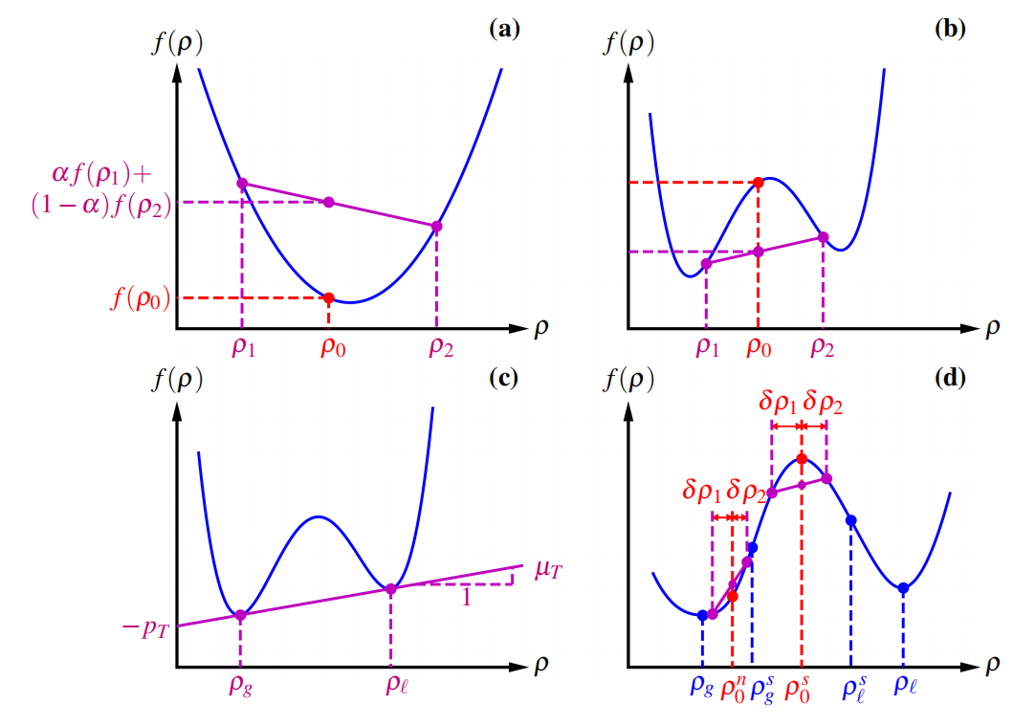
零级近似-局部近似
自此可以建立广义热力学，用分析气液相分离的方法去表征MIPS
a)凸曲线，无相分离
b)可发生相分离
c)最有利于发生相分离，共切线方法
d)局部凸函数，相分离不稳定，需要先成核，即旋节分解

Slide 16




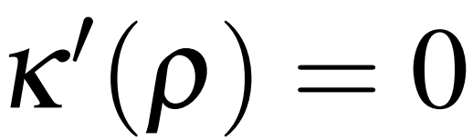



一级近似-准局部近似
取梯度展开一级近似
则有
其中
检查是否满足可积性条件
积分意义下
满足可积性条件当且仅当
，即当且仅当
，自由能
根据有效自由能形式，得出
1、自由能无下界，密度梯度越大，自由能越低。倾向于有限空间的凝聚，而非有限密度的相分离
2、共切线消失，有效压力不是一个可以简单定义的量
O'Byrne J, Solon A, Tailleur J, et al. An introduction to motility-induced phase separation[J]. 2023
对于大量不满足此形式的情形，可以用平均场近似去得到广义热力学，见文献P21
Notes:
我们常见的鱼群、细菌、鸟群都有着有趣的群体行为，都可以被称为活性物质。
昆克旋转体系是活性物质研究中的一类体系，指的是微球在直流电场的作用下在流体中自发旋转。昆克旋转体系能够以较快的速度推动大量的粒子，并且实验设置较为简单。因此受到了大量科研人员的关注和研究。
通常的昆克旋转研究使用的是传统的化学合成的方式生产的微球。这种方式生产的微球往往单分散性不好，并且形状和尺寸都不容易调控。
因此我们希望使用一种新方法来合成一些质量更好的微球进行昆克旋转的研究。这种新方法就是液滴微流控。
液滴微流控是通过使用微通道来产生和操纵液滴的一项技术。液滴微流控产生的液滴单分散性良好，也很容易对液滴的尺寸和形状进行调控。

Slide 17

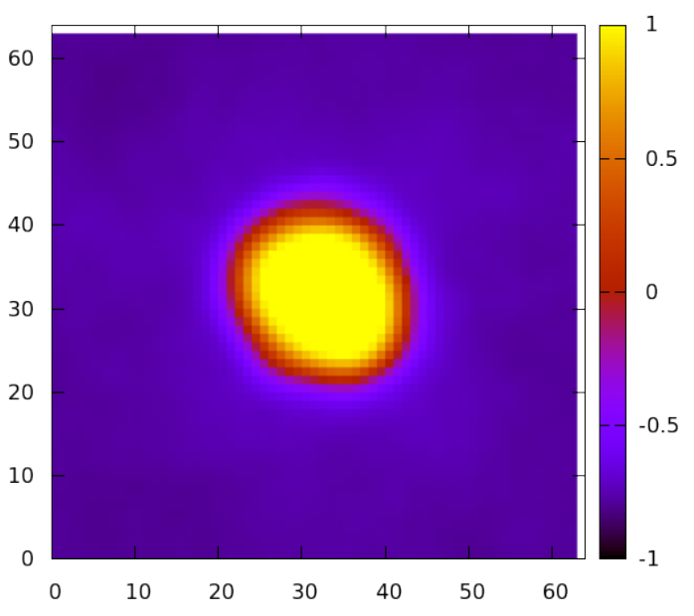
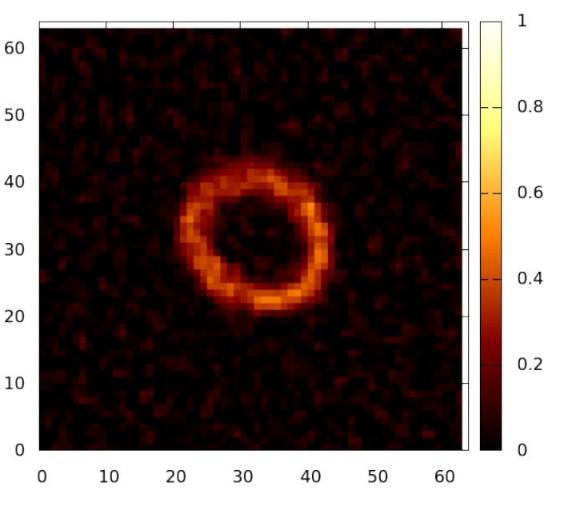
一级近似-准局部近似
计算熵产生
梯度项使得熵产生不为0，时间反转对称性被打破
归一化后的密度分布
熵产生分布
Nardini C, Fodor É, Tjhung E, et al. Entropy production in field theories without time-reversal symmetry: quantifying the non-equilibrium character of active matter[J]. Physical Review X, 2017, 7(2): 021007.
Notes:
我们常见的鱼群、细菌、鸟群都有着有趣的群体行为，都可以被称为活性物质。
昆克旋转体系是活性物质研究中的一类体系，指的是微球在直流电场的作用下在流体中自发旋转。昆克旋转体系能够以较快的速度推动大量的粒子，并且实验设置较为简单。因此受到了大量科研人员的关注和研究。
通常的昆克旋转研究使用的是传统的化学合成的方式生产的微球。这种方式生产的微球往往单分散性不好，并且形状和尺寸都不容易调控。
因此我们希望使用一种新方法来合成一些质量更好的微球进行昆克旋转的研究。这种新方法就是液滴微流控。
液滴微流控是通过使用微通道来产生和操纵液滴的一项技术。液滴微流控产生的液滴单分散性良好，也很容易对液滴的尺寸和形状进行调控。

Slide 18


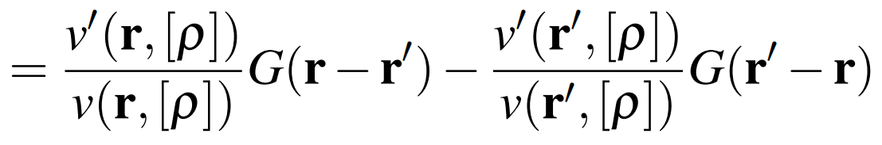

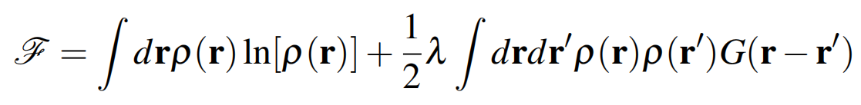
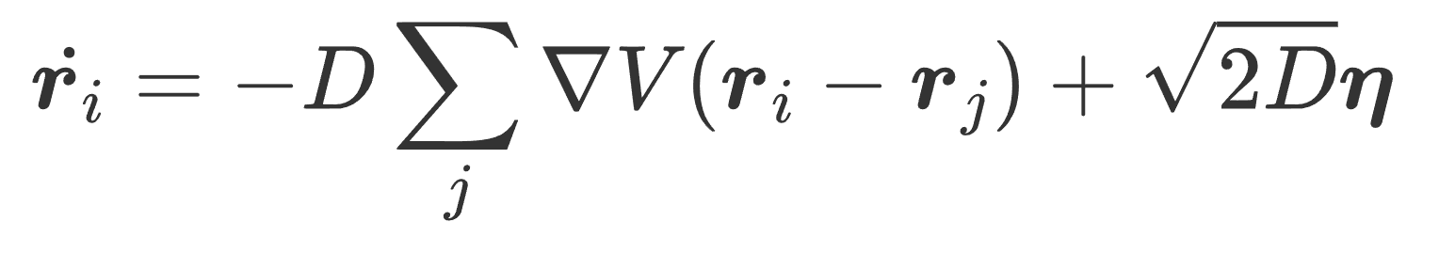
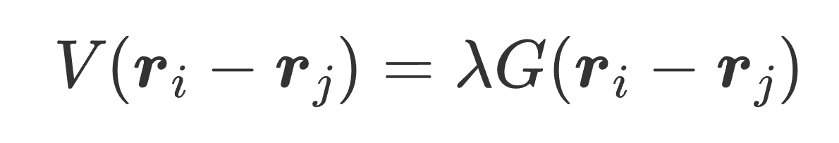
一般形式-非局部近似
对信号场不做近似
检查化学势是否满足可积性条件
满足可积性条件，当且仅当
自由能
可以将N个RTP粒子特定感应相互作用下的动力学映射到N个布朗粒子的平衡动力学
稳态下，可将格林函数映射成粒子间相互作用
Notes:
我们常见的鱼群、细菌、鸟群都有着有趣的群体行为，都可以被称为活性物质。
昆克旋转体系是活性物质研究中的一类体系，指的是微球在直流电场的作用下在流体中自发旋转。昆克旋转体系能够以较快的速度推动大量的粒子，并且实验设置较为简单。因此受到了大量科研人员的关注和研究。
通常的昆克旋转研究使用的是传统的化学合成的方式生产的微球。这种方式生产的微球往往单分散性不好，并且形状和尺寸都不容易调控。
因此我们希望使用一种新方法来合成一些质量更好的微球进行昆克旋转的研究。这种新方法就是液滴微流控。
液滴微流控是通过使用微通道来产生和操纵液滴的一项技术。液滴微流控产生的液滴单分散性良好，也很容易对液滴的尺寸和形状进行调控。

Slide 19
总结
1.启发式论证MIPS的不稳定性机制
2.建立长时间，大尺度下的，具有群体感应相互作用的RTPs的动力学方程
3.根据密度场的梯度展开分别讨论零级近似，一级近似以及完全形式的广义热力学
零级近似：MIPS可认为是气液相分离
一级近似：相分离是在有限空间的凝聚，而非气液相分离的有限气液密度分离；共切线消失，广义热力学下的有效压力不是状态函数
完全形式：发现稳态下格林函数（传播子）可以映射成粒子间相互作用
Notes:
我们常见的鱼群、细菌、鸟群都有着有趣的群体行为，都可以被称为活性物质。
昆克旋转体系是活性物质研究中的一类体系，指的是微球在直流电场的作用下在流体中自发旋转。昆克旋转体系能够以较快的速度推动大量的粒子，并且实验设置较为简单。因此受到了大量科研人员的关注和研究。
通常的昆克旋转研究使用的是传统的化学合成的方式生产的微球。这种方式生产的微球往往单分散性不好，并且形状和尺寸都不容易调控。
因此我们希望使用一种新方法来合成一些质量更好的微球进行昆克旋转的研究。这种新方法就是液滴微流控。
液滴微流控是通过使用微通道来产生和操纵液滴的一项技术。液滴微流控产生的液滴单分散性良好，也很容易对液滴的尺寸和形状进行调控。

